Slide 1
臺灣公司之破產預測
Taiwanese Bankruptcy Prediction
報告者：
金融碩二 710834112陳韻媛
金融碩二 710834102游佳軒
報告日：2020年12月

Slide 2
CONTENT
目錄
01
研究動機與目的
04
維度縮減
Research Motive & Purpose
Dimension Reduction
02
資料介紹
05
集群分析
Data Introduction
Cluster Analysis
03
探索式資料分析
06
總結
Conclusion
Exploratory Data Analysis (EDA)

Slide 3
1
研究動機與目的
Research Motive & Purpose

Slide 4
02/33
研究動機與目的
法人機構與投資人最怕投資到面臨倒閉的公司，亦所謂的逆選擇問題。當公司破產時，投資人多年來的心血一夕間付諸流水，手上的股票成了一文不值得壁紙。
因此，在資訊流通的環境下，若能早一步從公開資訊中看出公司破產訊號，就能避免讓資金一去不返的憾事發生。
Notes:
公司破產
財務危機預測對於金融機構來說始終很重要，以便它們評估企業和個人的財務狀況。破產預測和信用評分是財務困境預測中的兩個重要問題，在這些問題中，各種統計和機器學習技術已用於開發財務預測模型。由於尚未普遍同意財務比率作為模型開發的輸入特徵，因此許多研究都將特徵選擇作為構建模型之前數據挖掘的預處理步驟。但是，大多數工作只專注於在破產預測或信用評分問題域上應用特定的特徵選擇方法。在這項工作中，進行了一項全面的研究，以檢查執行基於過濾器和包裝器的特徵選擇方法對財務困境預測的影響。此外，還研究了特徵選擇對使用各種分類技術獲得的預測模型的影響。在實驗中，使用了兩個破產和兩個信用數據集。此外，還研究了結合三個過濾器和兩個包裝器的特徵選擇方法以及六個不同的預測模型。我們的實驗結果表明，在四個數據集上，特徵選擇方法和分類技術沒有最佳組合。此外，取決於所選技術，執行特徵選擇並不總是可以提高預測性能。但是，平均而言，執行遺傳算法和邏輯回歸進行特徵選擇可以分別提供對信用和破產數據集的預測改進。

Slide 5
2
資料介紹
Data Introduction

Slide 6
資料介紹
04/33
資料內容
應變數：1項（是否倒閉）
自變數：95項
樣本數：6819家
(*1999年~2009年上市公司數)
遺失值：無
資料來源
取自Kaggle，網址如下：
https://www.kaggle.com/chihfongtsai/taiwanese-bankruptcy-prediction

Slide 7
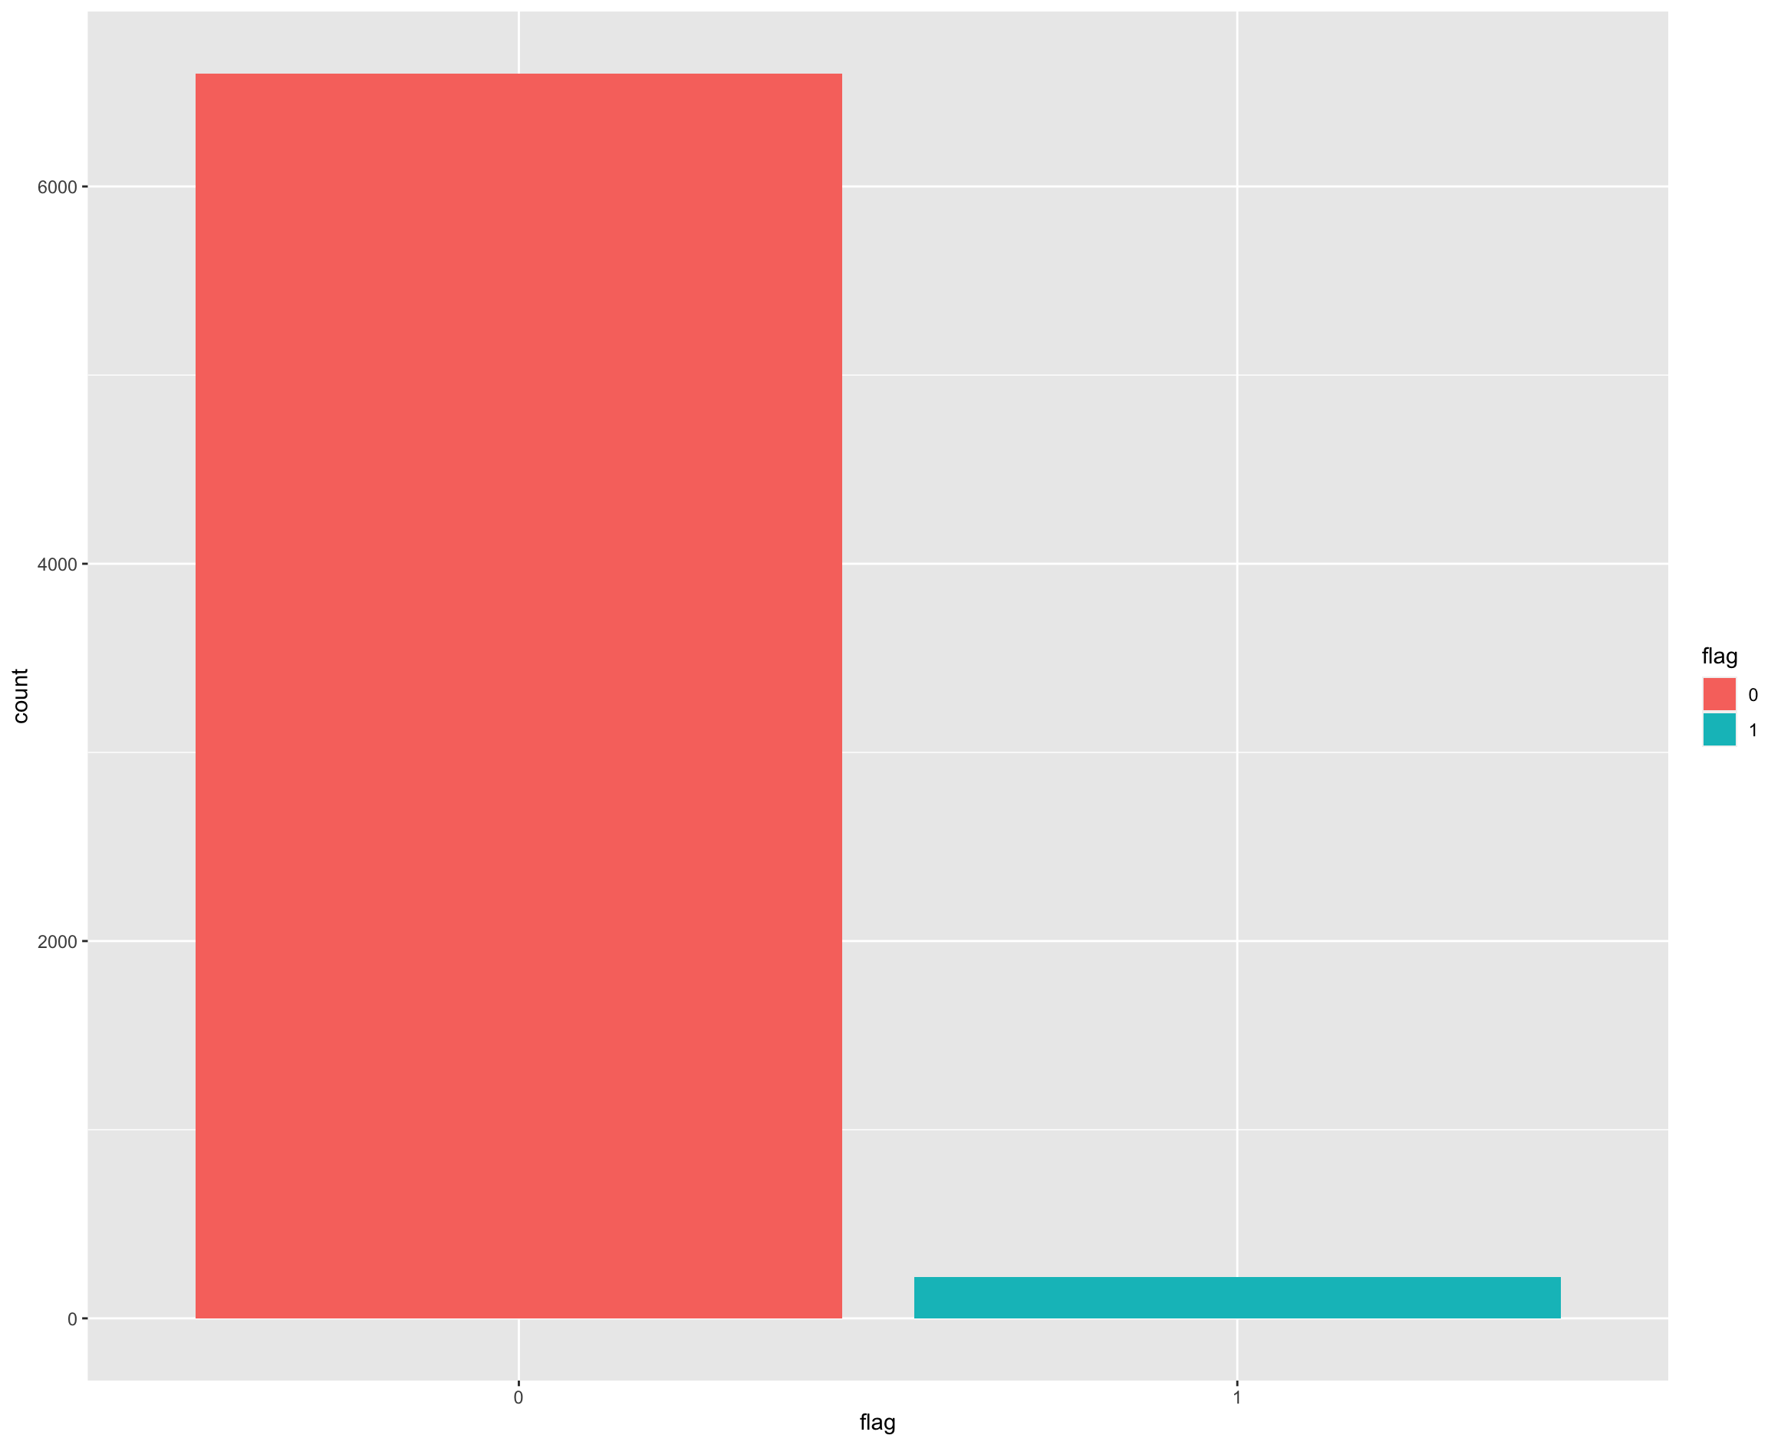
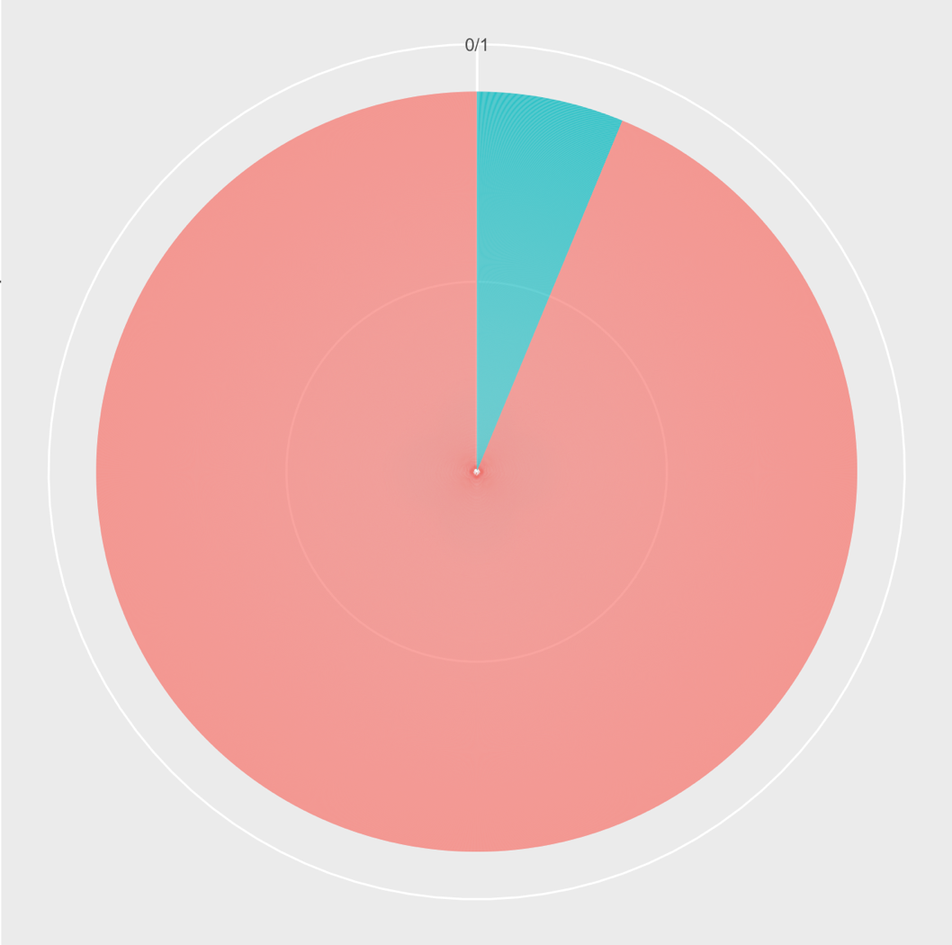
反應變數-比例分配圖
05/33
3.23%
6599
96.77%
220
尚未倒閉
倒閉

Slide 8
所有變數-95項
06/33
Flag | 研究發展費用率 | 已實現銷貨毛利成長率 | 總負債/總淨值 | 存貨週轉率 (次) | current liability to assets | 速動資產周轉率 | current liabilities to current assets
ROA(C)稅前息前折舊前 | 現金流量比率 | 營業利益成長率 | 負債比率％ | 固定資產週轉次數 | operating funds to liability | working capitcal 周轉率 | one if total liabilities exceeds total assets zero otherwise
ROA(A)稅後息前% | 有息負債利率 | 稅後淨利成長率 | 淨值 /資產 | 淨值週轉率 (次) | Inventory/working capital | 現金周轉率 | net income to total assets
ROA(B)稅後息前折舊前 | 稅率 (A) | 經常淨利成長率 | 長期資金適合率 (A) | 每人營收 | Inventory/current liability | Cash flow to Sales | total assets to GNP price
營業毛利率 | 每股淨值 (B) | 常續淨利成長率 | 借款依存度 | 每人營業利益 | current liability / liability | fix assets to assets | No-credit interval
已實現銷貨毛利率 | 每股淨值 (A) | 總資產成長率 | 或有負債 /淨值 | 每人配備率 | working capital/equity | current liability to liability | Gross profit to Sales
營業利益率 | 每股淨值 (C) | 淨值成長率 | 營業利益 /實收資本 | working capital to total assets | current liability/equity | current liability to equity | Net income to stockholder's Equity
稅前淨利率 | 近四季常續性EPS | 總資產報酬成長率 | 稅前純益 /實收資本 | Quick asset/Total asset | long-term liability to current assets | equity to long-term liability | liability to equity
稅後淨利率 | 每股現金流量 | 現金再投資% | 存貨及應收帳款 /淨值 | current assets/total assets | Retained Earnings/Total assets | Cash flow to total assets | Degree of financial leverage (DFL)
業外收支 /營收 | 每股營業額(元) | 流動比率 | 總資產週轉次數 | cash / total assets | total income / total expense | cash flow to liability | Interest coverage ratio( Interest expense to EBIT )
常續利益率 (稅後) | 每股營業利益(元) | 速動比率 | 應收帳款週轉次 | Quick asset/current liabilities | total expense /assets | CFO to ASSETS | one if net income was negative for the last two year zero otherwise
營業費用率 | 每股稅前淨利(元) | 利息支出率 | 平均收帳天數 | cash / current liability | 流動資產周轉率 | cash flow to equity | equity to liability

Slide 9
3
探索式資料分析
Exploratory Data Analysis (EDA)

Slide 10
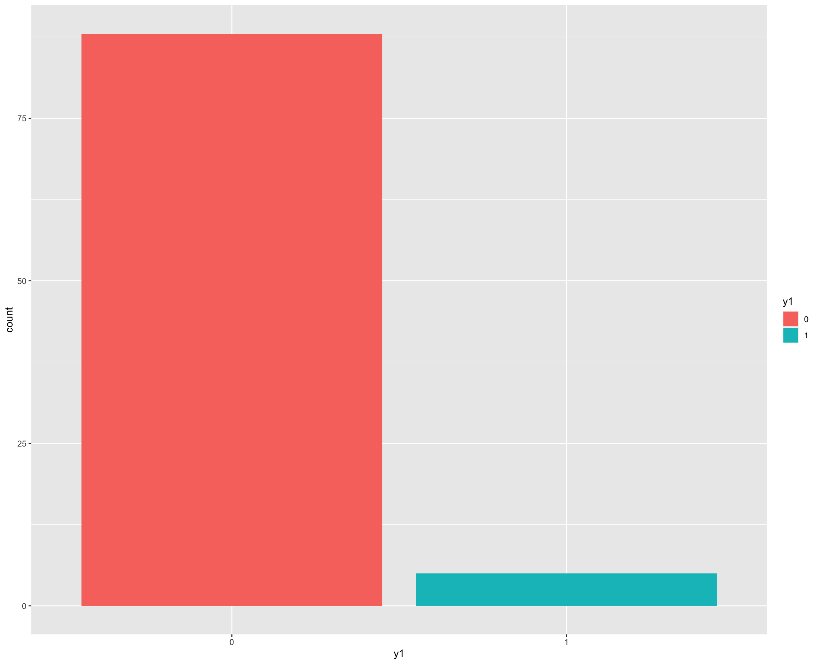
資料處理-Set.seed(1)抽樣
08/33
Data A
Data B
Data C
6599
88
67
220
5
3
N=6819 ; P=93
N=93 ; P=93
N=70 ; P=93
尚未倒閉
倒閉

Slide 11
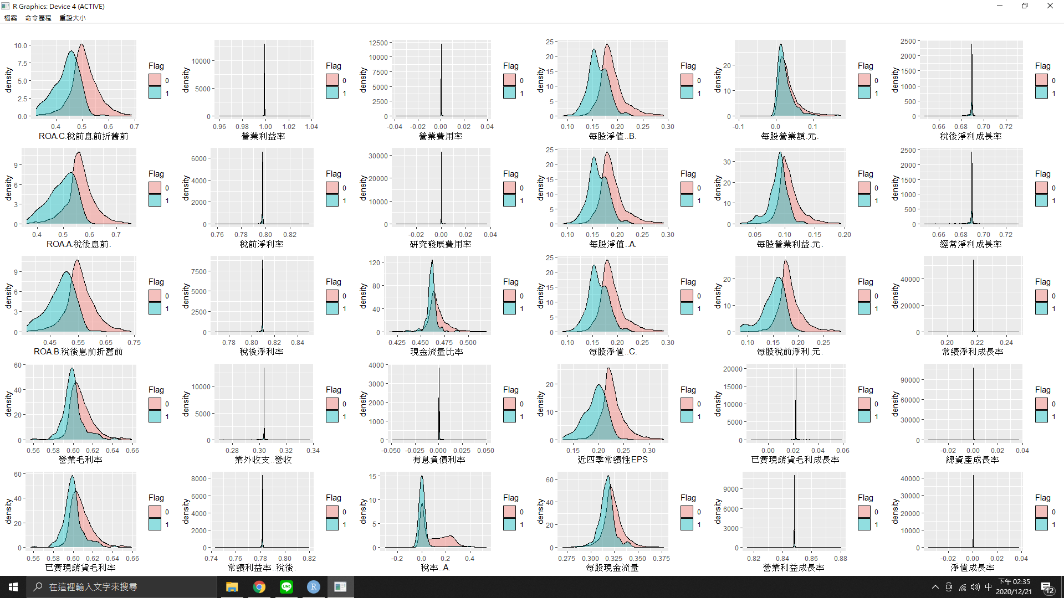
連續變數 1~30
09/33

Slide 12
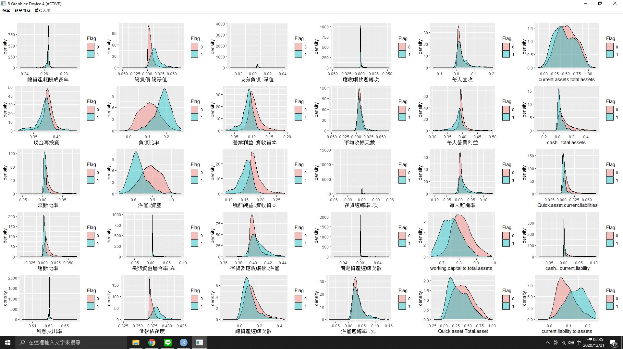
連續變數 31~60
10/33

Slide 13
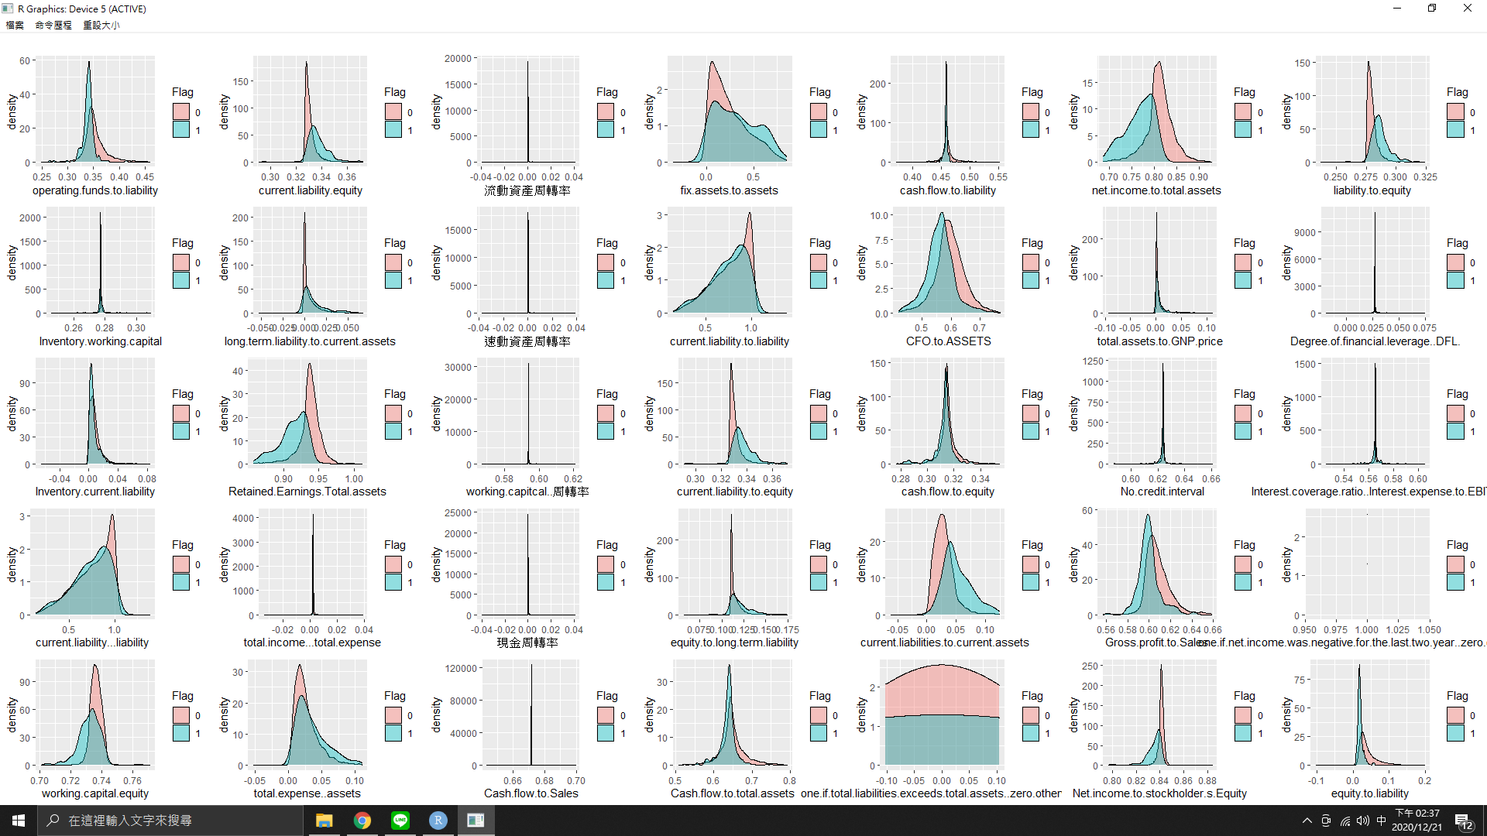
連續變數 61~93 (排除2項）
11/33

Slide 14
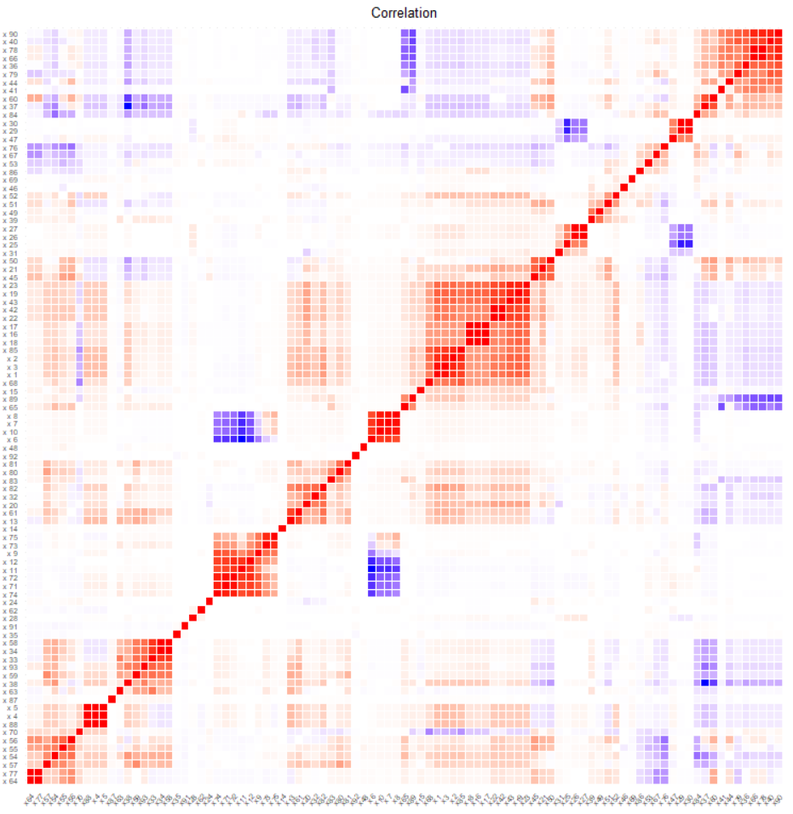
自變數
相關係數圖
12/33

Slide 15
4
維度縮減
Dimension Reduction

Slide 16
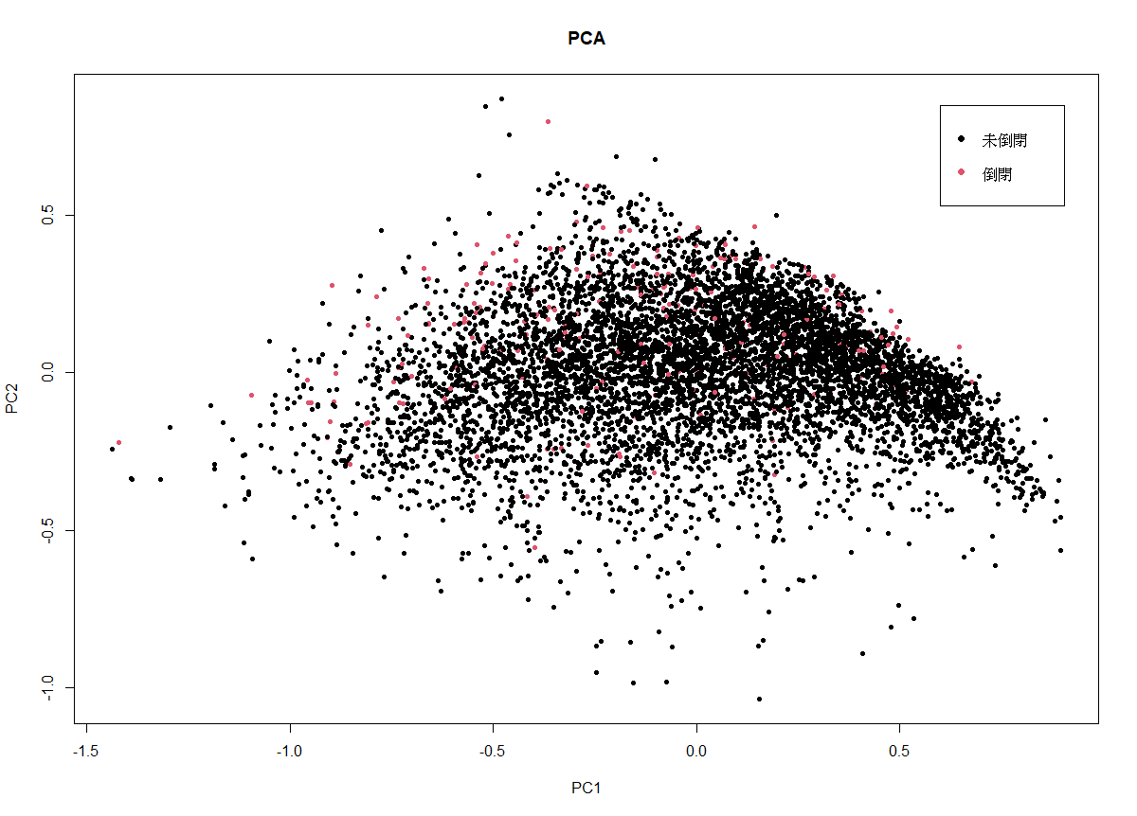
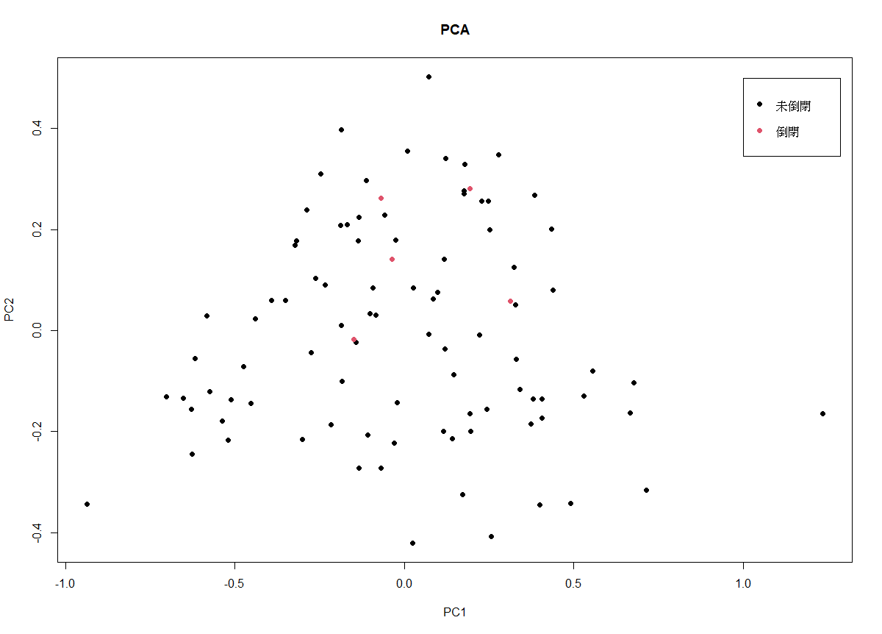
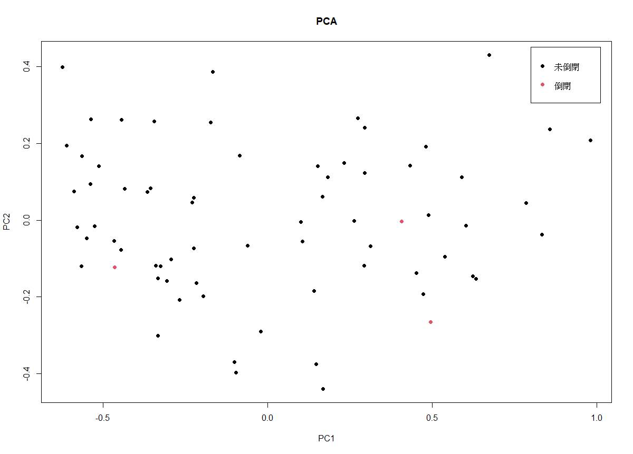
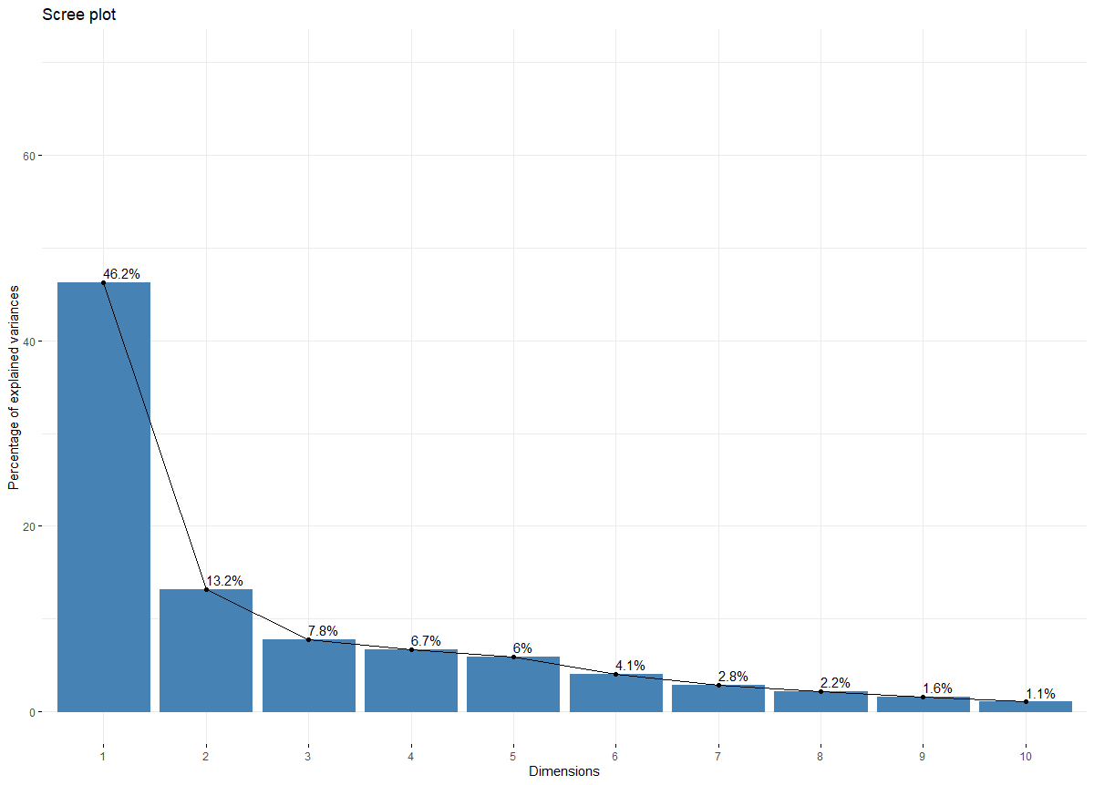
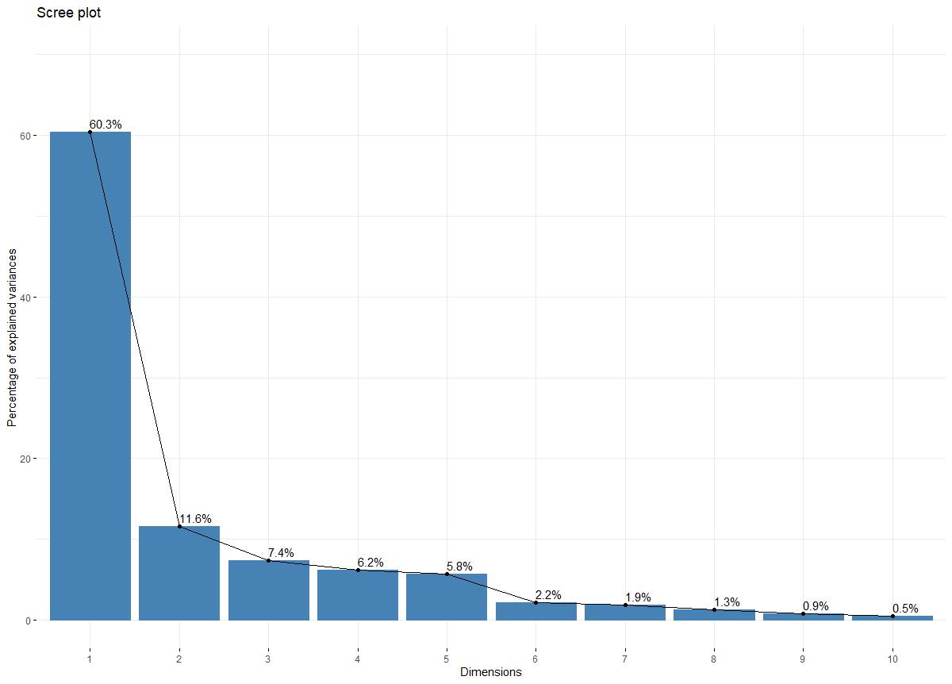
PCA
14/33
Data A
Data B
Data C
59.4%
62.9%
71.9%

Slide 17
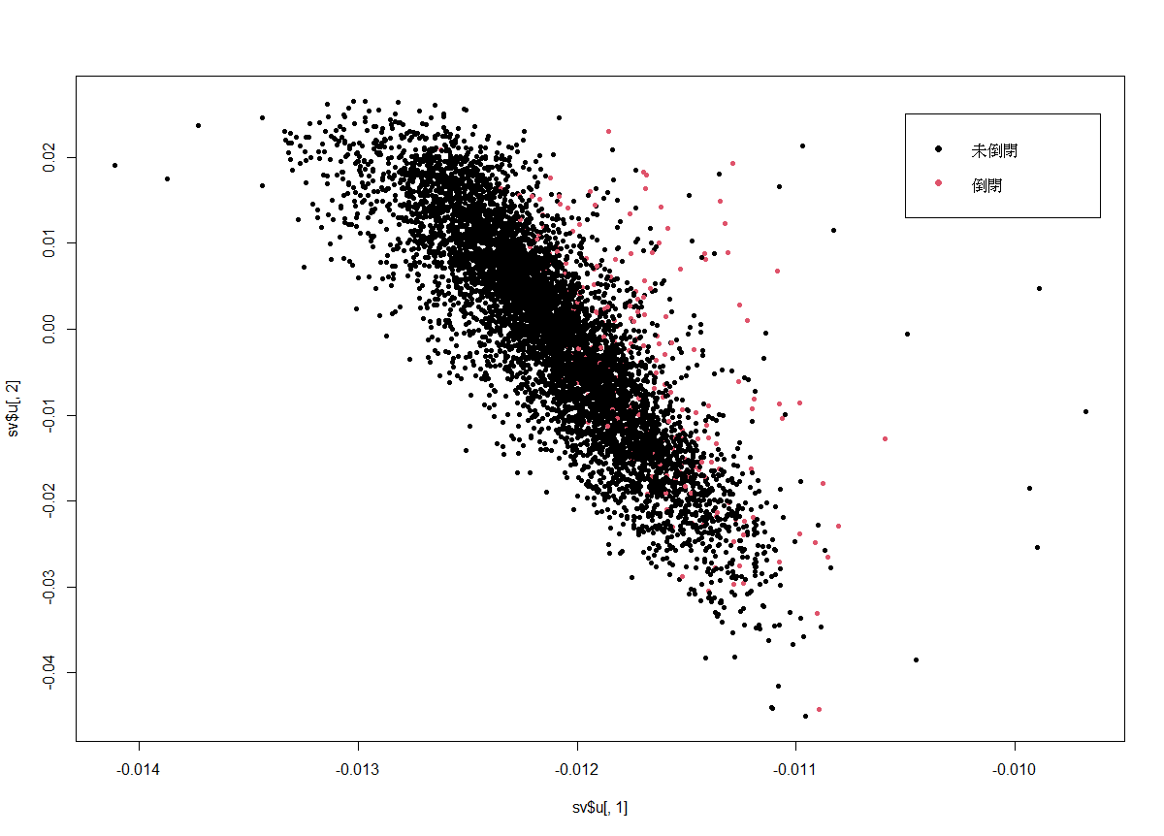
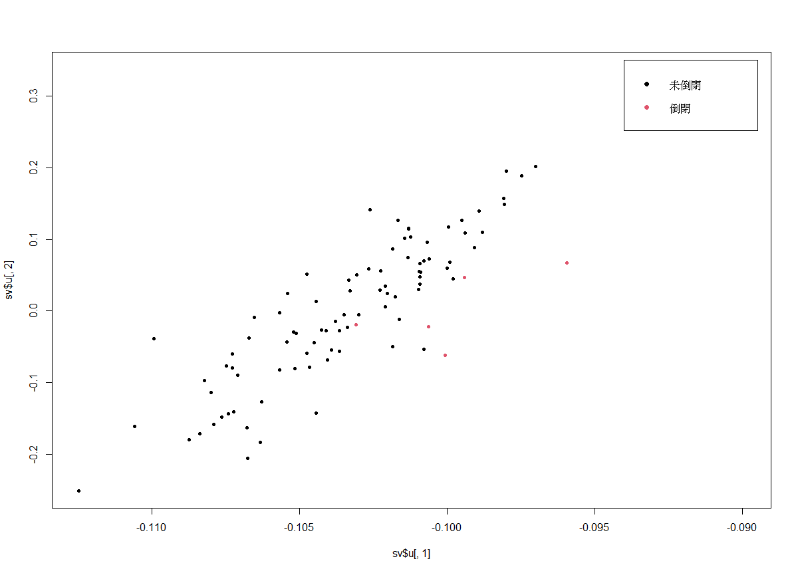
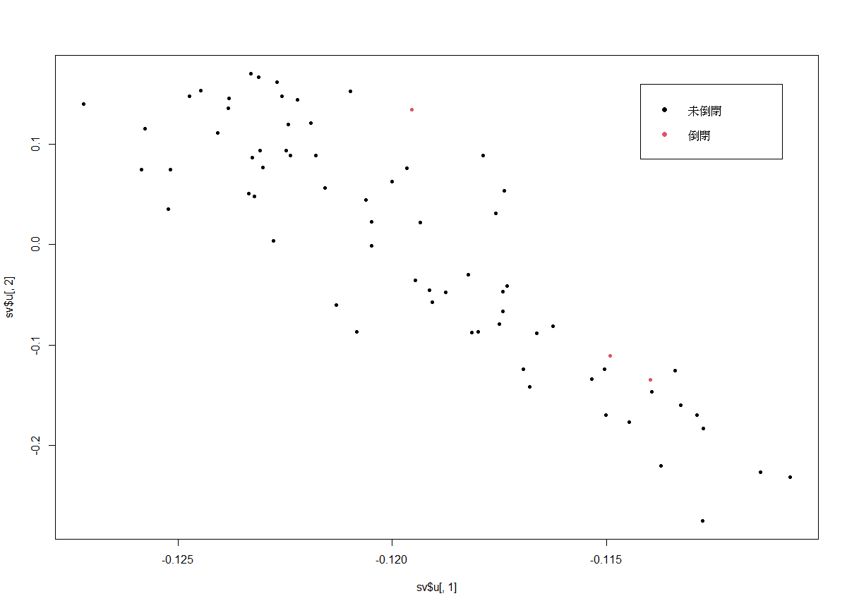
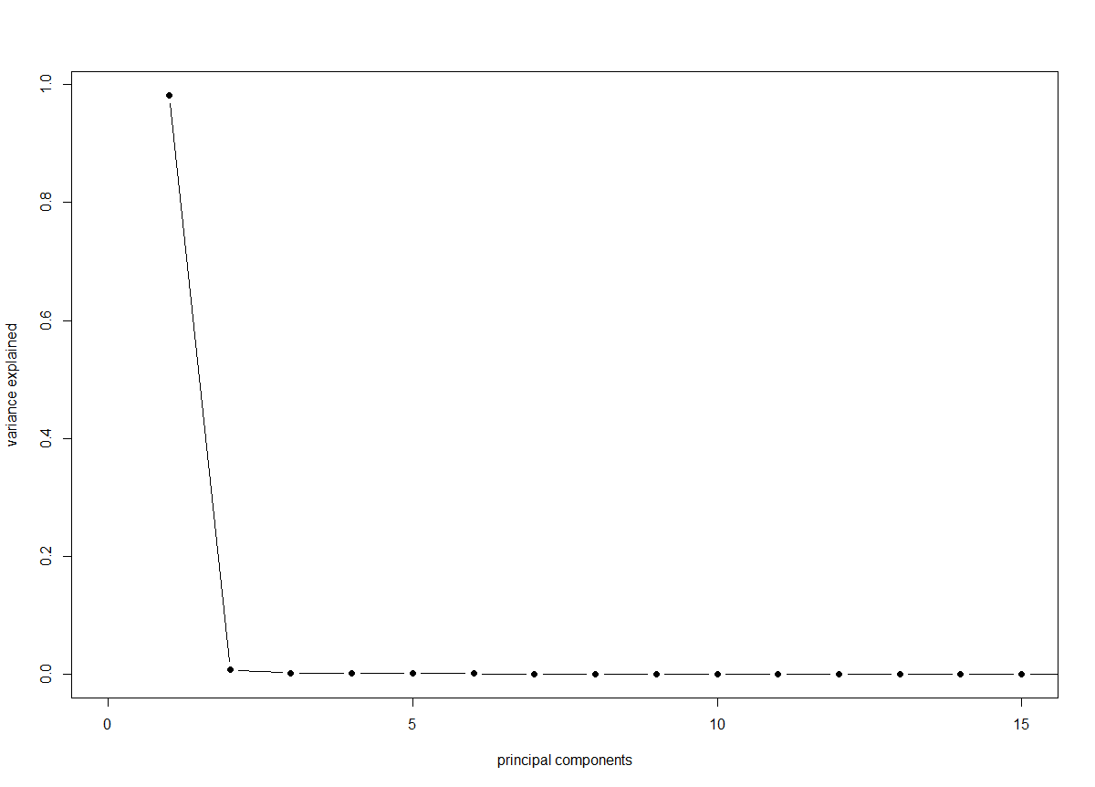
SVD
15/33
Data A
Data B
Data C

Slide 18
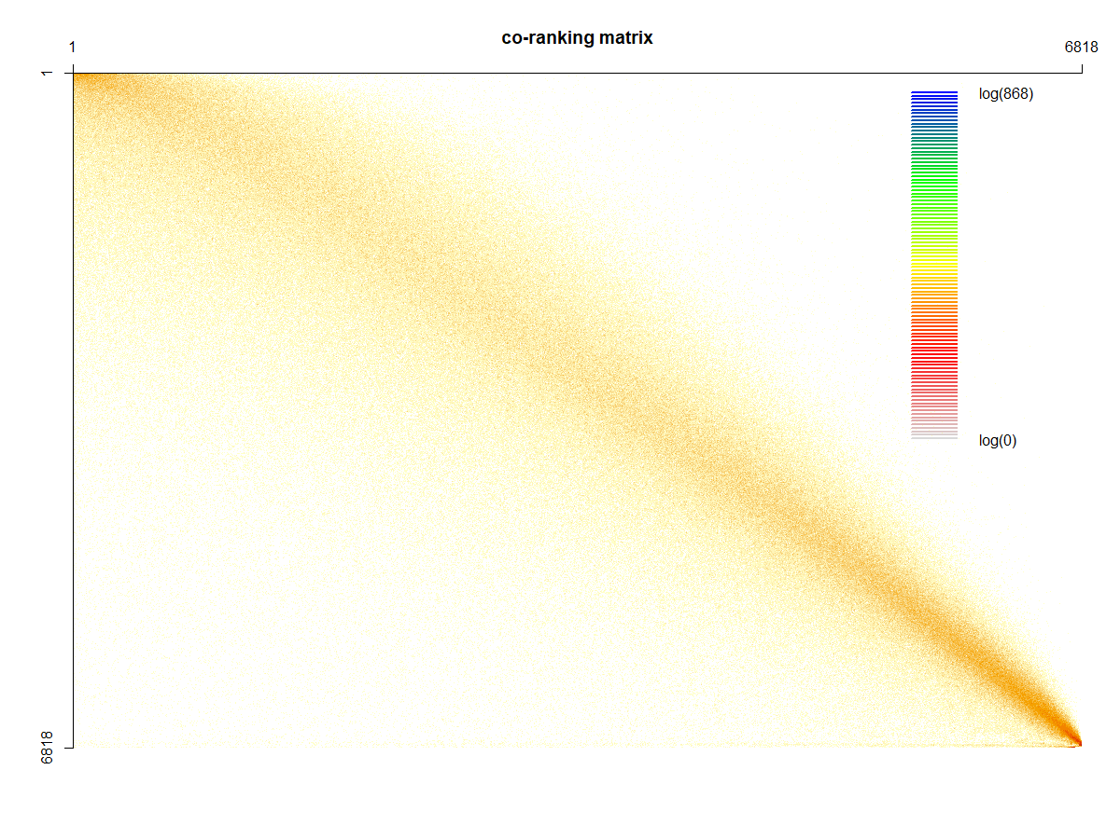
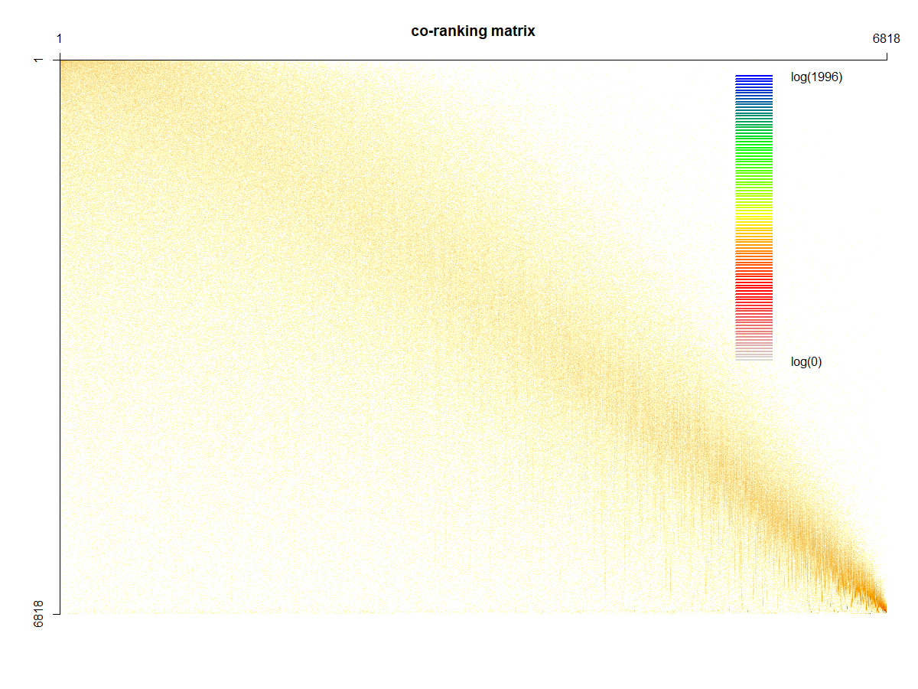
Coranking & LCMC (Data A)
16/33
N>P | K=5 | K=6 | K=7 | K=8 | K=9 | K=10
PCA | 0.04032 | 0.04572 | 0.05015 | 0.05453 | 0.05880 | 0.06288
SVD | 0.02481 | 0.02800 | 0.03060 | 0.03259 | 0.03439 | 0.03647
PCA
SVD

Slide 19
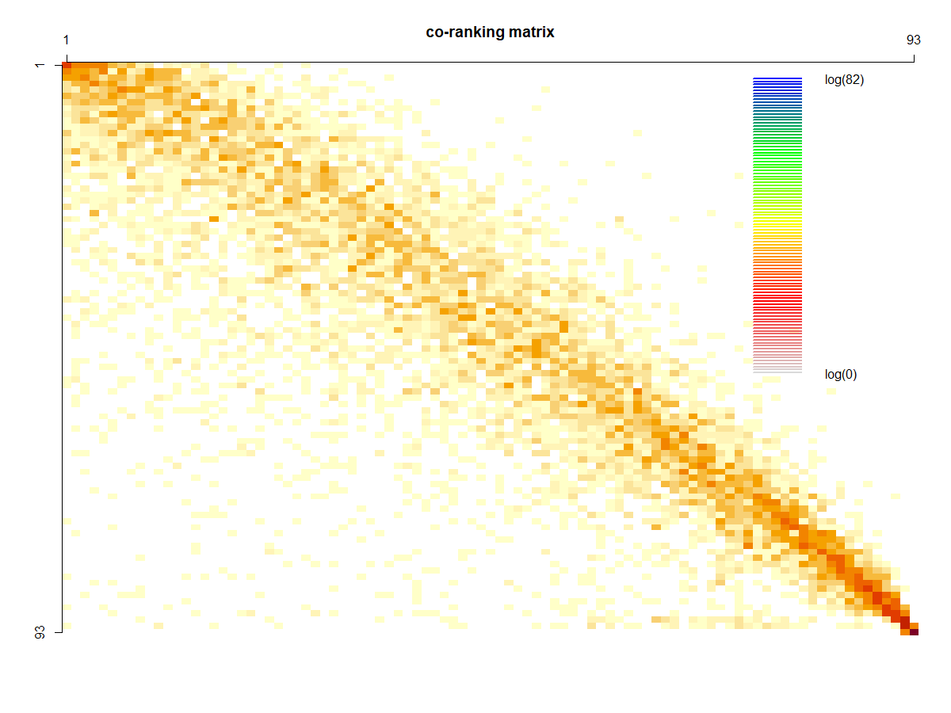
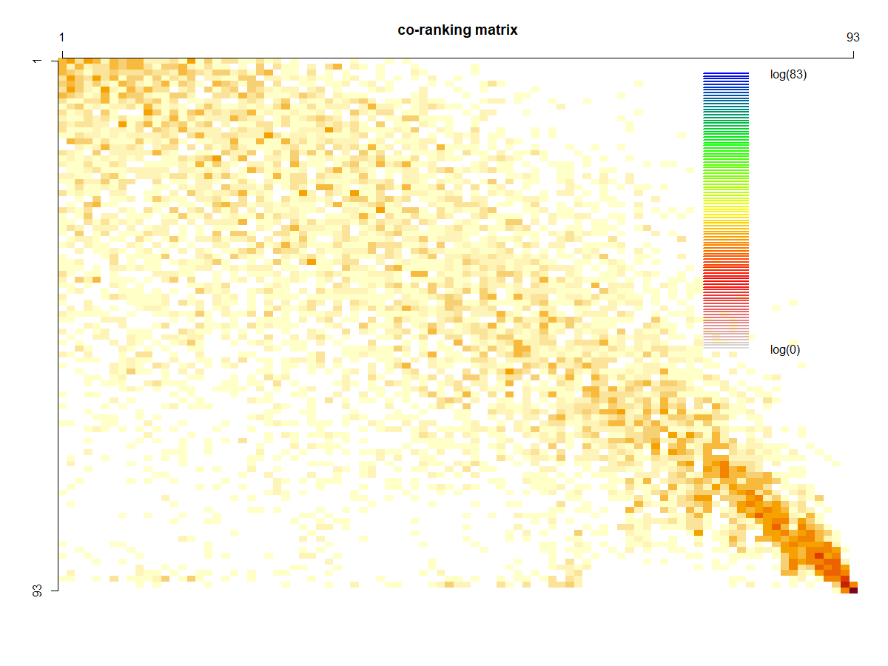
Coranking & LCMC (Data B)
17/33
PCA
N=P | K=5 | K=6 | K=7 | K=8 | K=9 | K=10
PCA | 0.34836 | 0.37165 | 0.40193 | 0.39935 | 0.42332 | 0.43821
SVD | 0.17602 | 0.19434 | 0.21196 | 0.22381 | 0.24128 | 0.24672
SVD

Slide 20
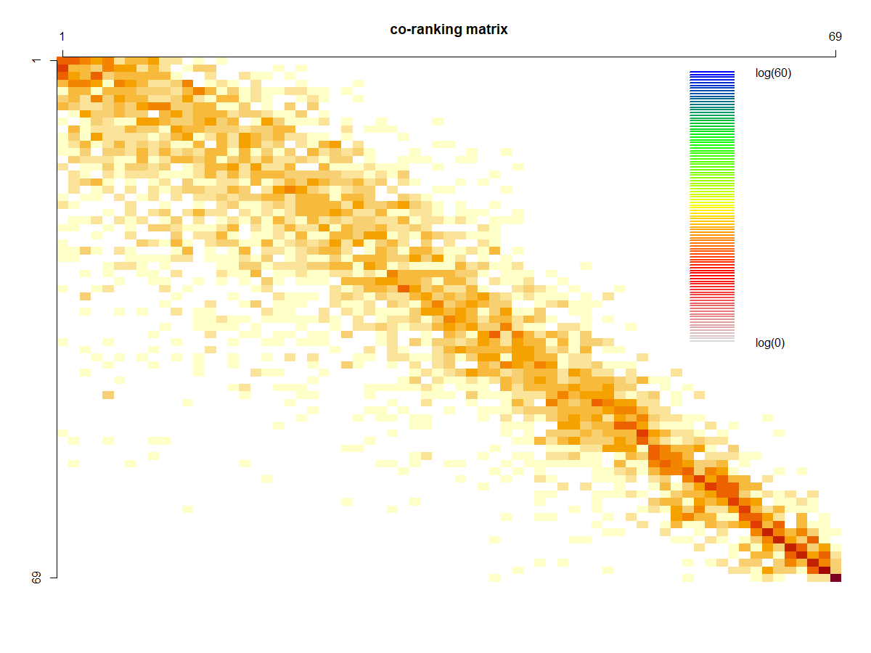
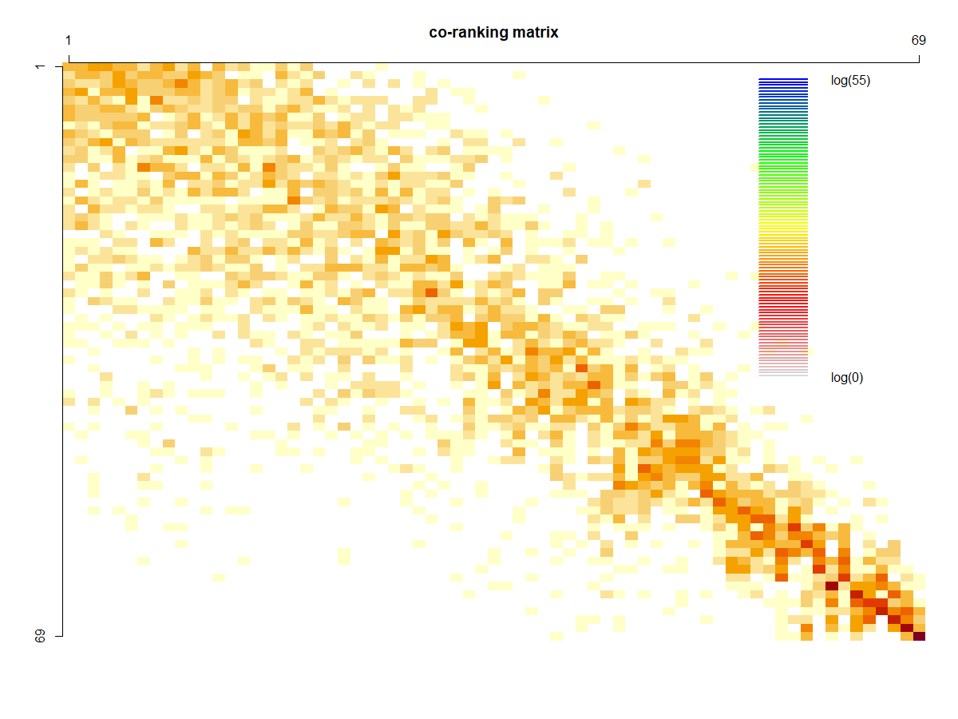
Coranking & LCMC (Data C)
18/33
N<P | K=5 | K=6 | K=7 | K=8 | K=9 | K=10
PCA | 0.41039 | 0.44399 | 0.46181 | 0.47334 | 0.47591 | 0.48078
SVD | 0.19325 | 0.24161 | 0.25977 | 0.28227 | 0.29654 | 0.32792
PCA
SVD

Slide 21
5
群集分析
Cluster Analysis
Notes:
剛剛佳萱同學提到說我們的資料進行維度縮減，PCA比SVD表現較佳，故我們接下來使用以PCA法縮減至2維的三種資料 進行群集分析
群集分析我們採用Kmeans法和階層是分群

Slide 22
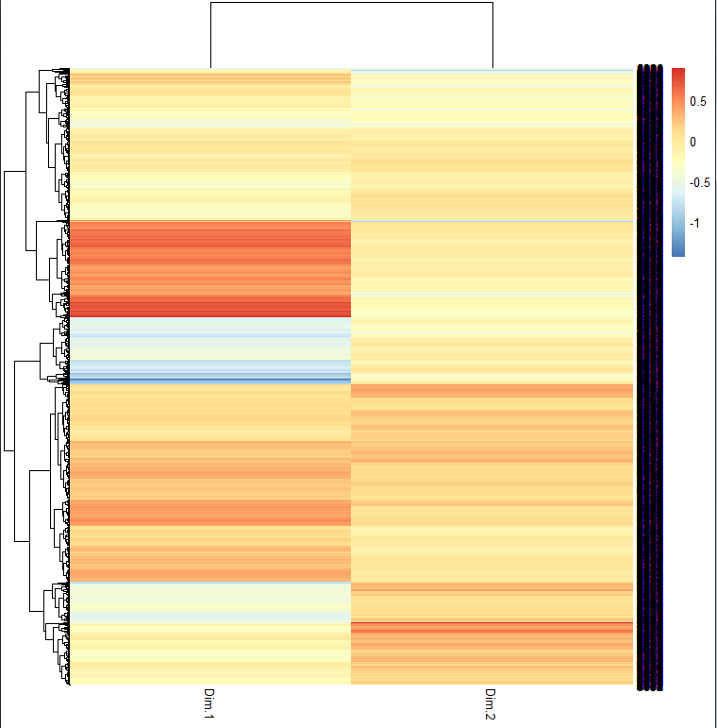
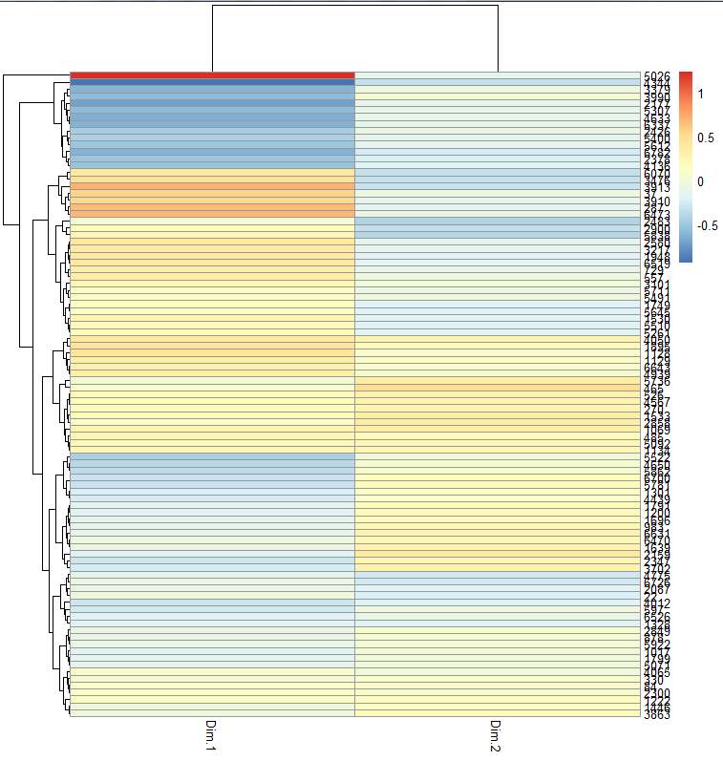
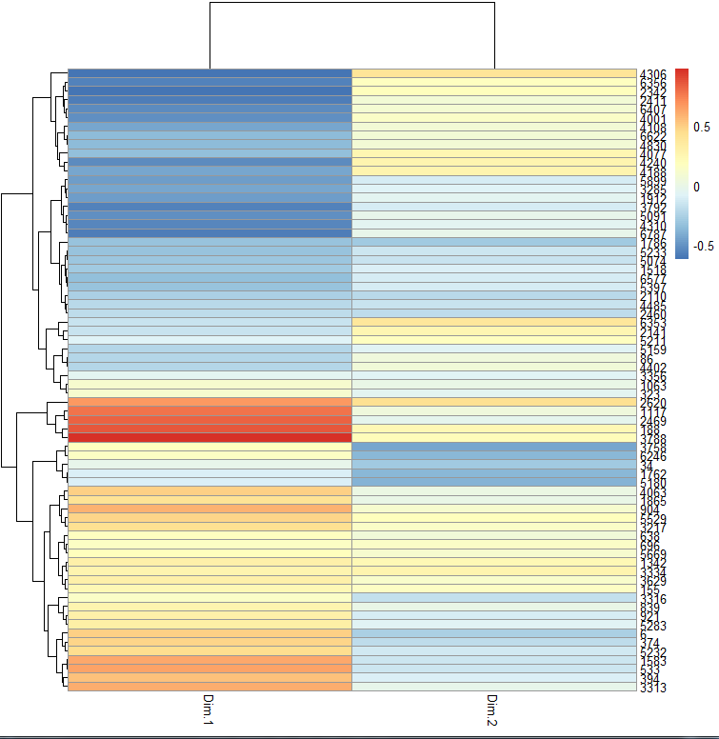
階層式分群
20/33
Data A
Data C
Data B
Data C

Slide 23
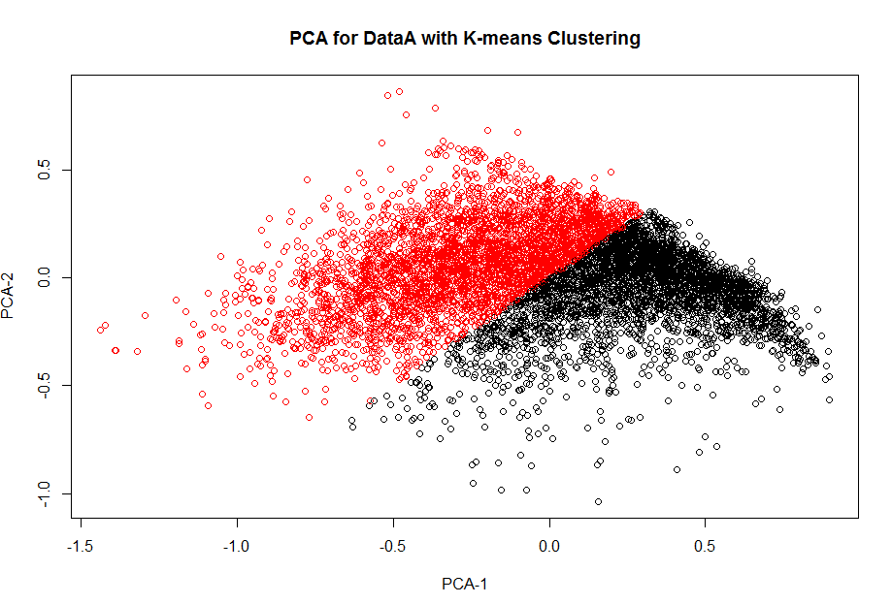
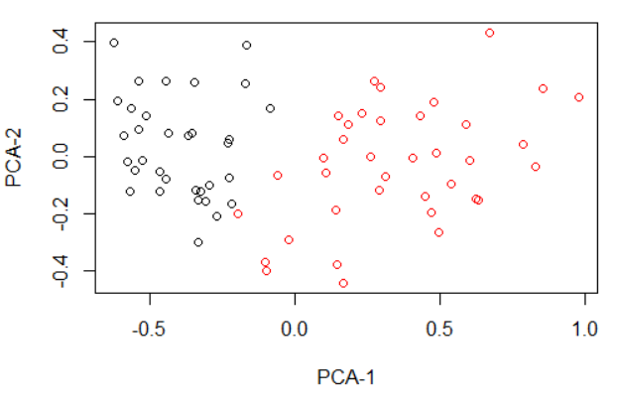
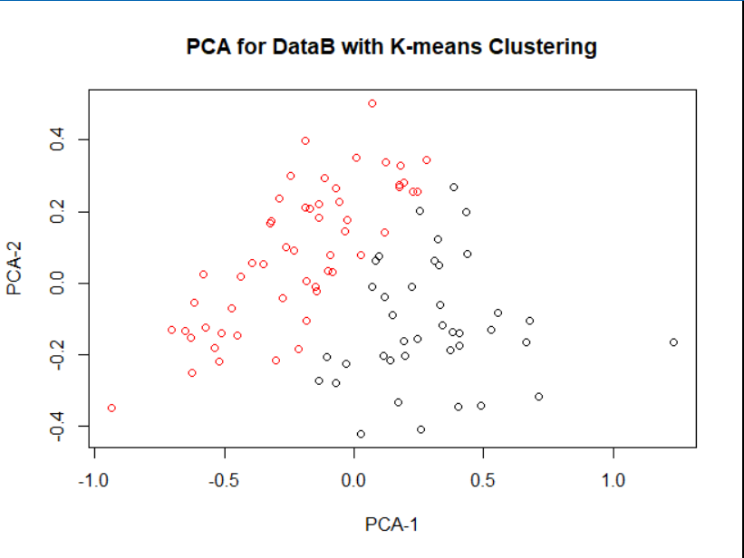
Kmeans
21/33
Data A
Data C
Data B

Slide 24
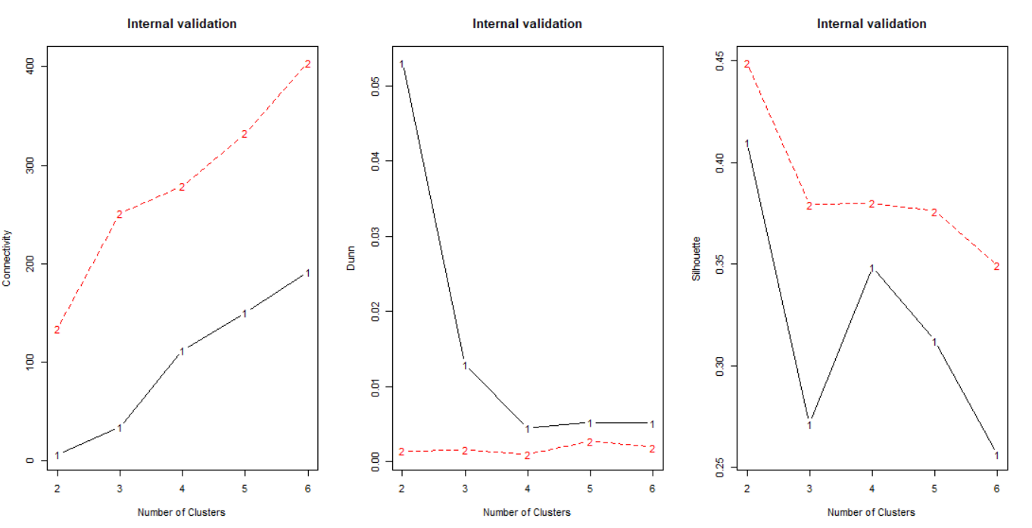
群集驗證 (Data A) - Internal
22/33
 | Score | Method | Clusters
Connectivity | 6.2488 | hierarchical | 2
Dunn | 0.0531 | hierarchical | 2
Silhouette | 0.4492 | kmeans | 2
Connectivity
Dunn
Silhouette

Slide 25
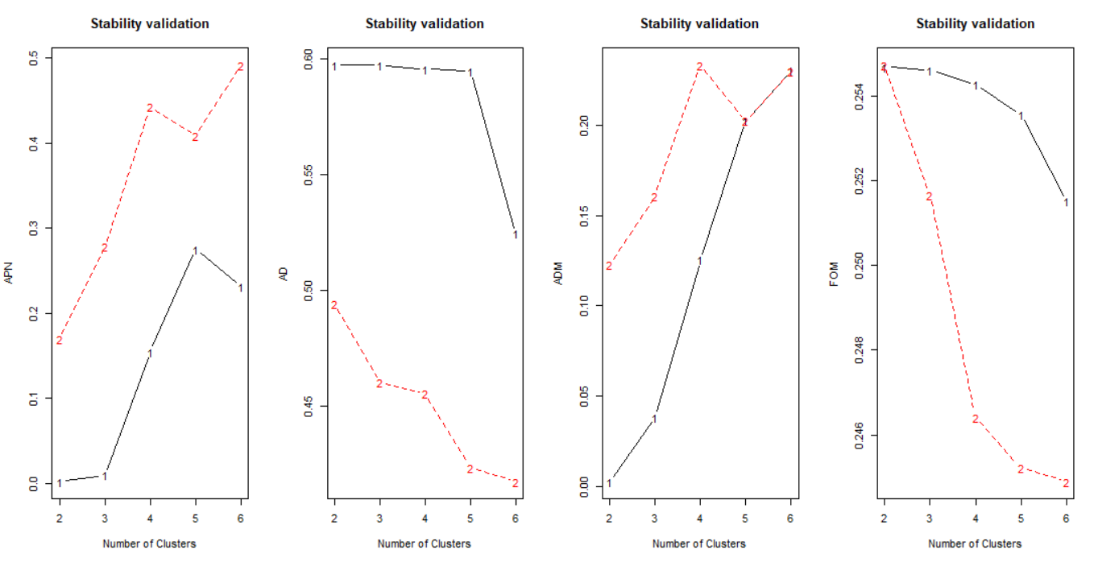
群集驗證 (Data A) - Stability
23/33
Optimal Scores | Score | Method | Clusters
APN | 0.0015 | hierarchical | 2
AD | 0.4171 | kmeans | 6
ADM | 0.0024 | hierarchical | 2
FOM | 0.2449 | kmeans | 6
APN
AD
ADM
FOM
Hierarchical 2

Slide 26
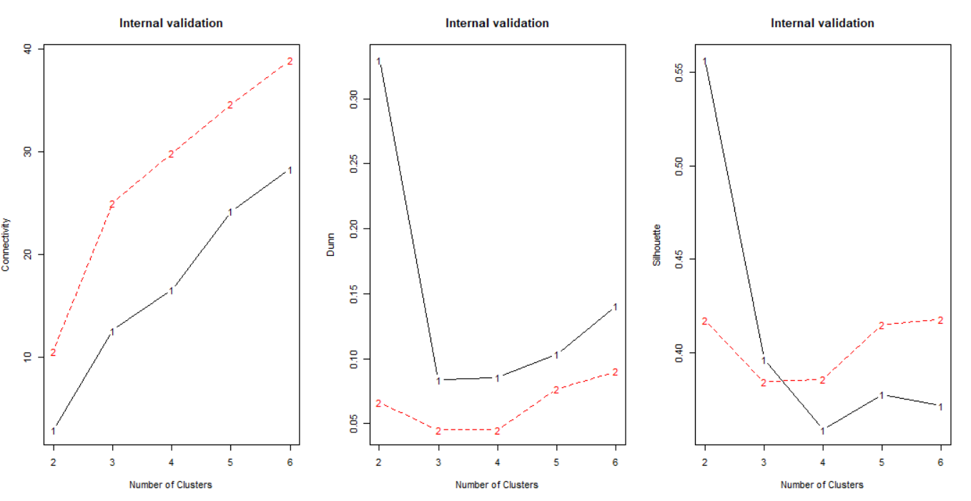
群集驗證 (Data B) - Internal
24/33
 | Score | Method | Clusters
Connectivity | 2.9290 | hierarchical | 2
Dunn | 0.3299 | hierarchical | 2
Silhouette | 0.5569 | hierarchical | 2
Connectivity
Dunn
Silhouette
Notes:
https://kanchengzxdfgcv.blogspot.com/2017/09/r-clvalid.html
1. APN
APN(Average Proportion of Non-overlap) 是通過基於逐一刪除單行的資料與完整的資料進行集群的方式，來測量未放置在同一集群中的平均觀察比例。
2. AD
AD(Average Distance) 的計算方式是根據完整資料的集群與逐一刪除單行資料的集群來計算放置在同一群中觀察值的平均距離。其定義為 :
3. ADM
ADM(Average Distance between Means) ，此計算方式是利用集群方法計算同一集群中所觀察的集群中心的距離，所使用的基礎為完整的資料和逐一刪除直行的資料，其定義為 :
4. FOM
Figure of Merit(FOM) 為計算刪除列的平均群變異數，其集群則基於剩下未刪除的部分作為樣本。當中使用集群平均值來預測平均誤差。 l 為特定的剩餘列， FOM 為
validation 其實分為三個 "internal" 、 "stability" 、 "biological"。
1. Internal Validation 包含 connectivity 、 Silhouette Width 、 Dunn Index。唐恩指數愈高, 分群的效果愈好
2. Stability Validation 包括 APN 、 AD 、 ADM 和 FOM。
第四個名為 valiation 參數為所要選擇的衡量方式。
繪圖
內部措施：
內部度量包括連接性，“輪廓寬度”和“鄧恩索引”。連通性表示集群的連通程度，由k最近鄰居確定。該 neighbSize參數指定要使用的鄰居數。連接性的值介於0到無窮大之間，應將其最小化。Silhouette Width和Dunn Index都結合了群集的緊湊性和分離性的度量。輪廓寬度是每個觀察值的輪廓值的平均值。Silhouette值測量特定聚類分配的置信度，並且位於區間[-1,1]中，聚類觀察值接近1，聚類觀察值接近-1。查看silhouette包裝中的功能群集以獲取更多詳細信息。Dunn指數是不在同一聚類中的觀測值之間的最小距離與最大聚類內部距離之間的比率。它的值介於0到無窮大之間，應該最大化。
穩定性措施：
穩定性度量是內部度量的一種特殊形式，它通過將聚類結果與一次刪除一列所獲得的聚類進行比較來評估聚類結果的穩定性。這些度量包括非重疊的平均比例（APN），平均距離（AD），均值之間的平均距離（ADM）和品質因數（FOM）。APN，AD和ADM都基於原始聚類的交叉分類表，而聚類基於刪除一列。APN衡量的是兩種情況下不在同一群集中的觀測值的平均比例，而AD衡量的是兩種情況下位於同一群集中的觀測值之間的平均距離，而ADM則測量的是兩種情況下位於同一群集中的觀測值在群集中心之間的平均距離。FOM衡量已刪除列的平均集群內方差，其中，聚類基於剩餘（未刪除）的列。在所有情況下，均對所有已刪除列進行平均，並且應最小化所有度量。

Slide 27
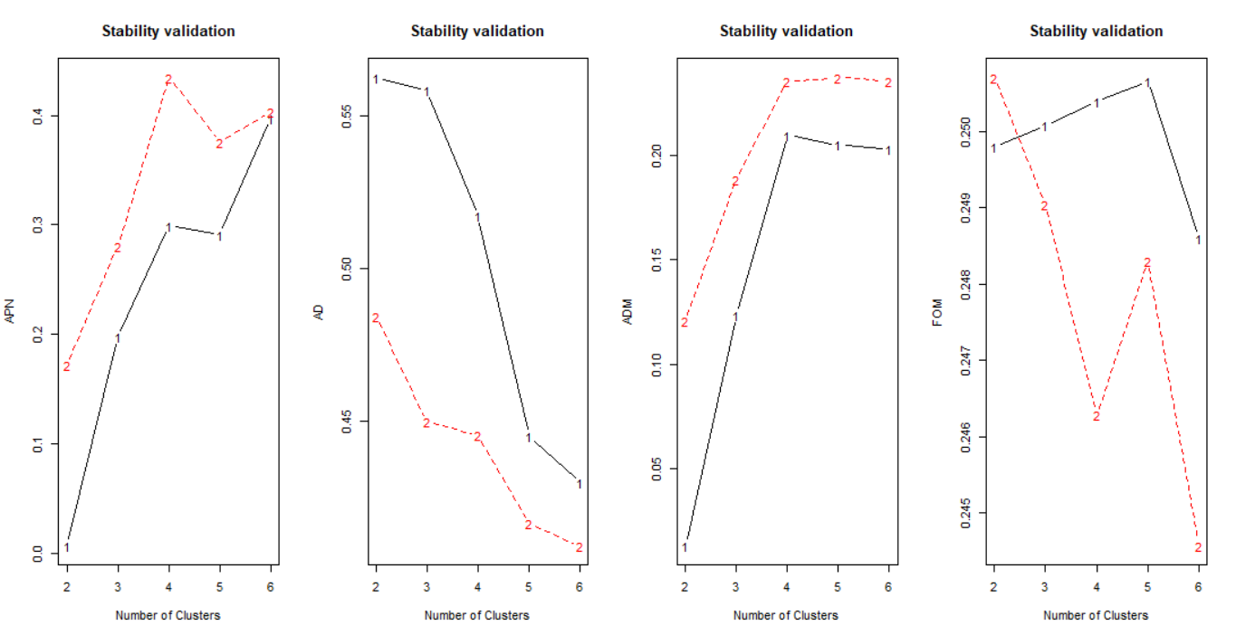
群集驗證 (Data B) - Stability
25/33
Optimal Scores | Score | Method | Clusters
APN | 0.0071 | hierarchical | 2
AD | 0.4094 | kmeans | 6
ADM | 0.0129 | hierarchical | 2
FOM | 0.2446 | kmeans | 6
APN
AD
ADM
FOM
Hierarchical 2

Slide 28
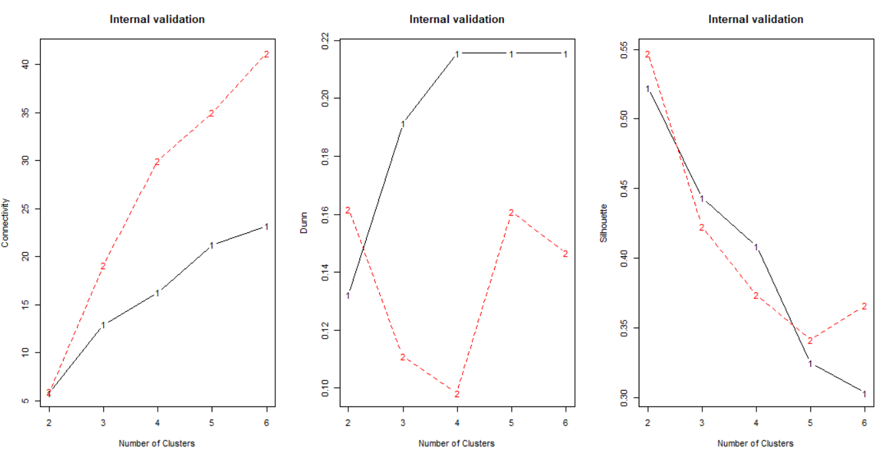
群集驗證 (Data C) - Internal
26/33
 | Score | Method | Clusters
Connectivity | 5.8075 | hierarchical | 2
Dunn | 0.2157 | hierarchical | 4
Silhouette | 0.5474 | kmeans | 2
Connectivity
Dunn
Silhouette

Slide 29
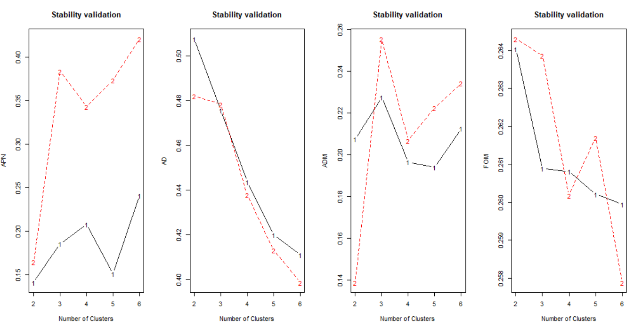
群集驗證 (Data C) - Stability
27/33
OptimalScores: | Score | Method | Clusters
APN | 0.1413 | hierarchical | 2
AD | 0.3987 | kmeans | 6
ADM | 0.1387 | kmeans | 2
FOM | 0.2579 | kmeans | 6
APN
AD
ADM
FOM

Slide 30
6
總結
Conclusion

Slide 31
總結
29/33
維度縮減
方法: PCA 和 SVD
衡量方式: Coranking Matrix與LCMC驗證
PCA
群集分析
方法: Hierarchical和 Kmeans
衡量方式: Internal與Stability
Data A &B Hierarchical分兩群
Data C 並沒有特別適合哪種分群方法

Slide 32
問題探討
30/33
1.可以先篩選出比較具有資訊的變數 再對資料進行分析
2.原始資料中，有許多變數有偏態的情況，應該先對變數進行合適的資料轉換
3.原始資料中並沒有公司的產業類別資料，每個產業的財務比率特性有些不同，如果加入產業別的資料可能可以使分群表現更加

Slide 33
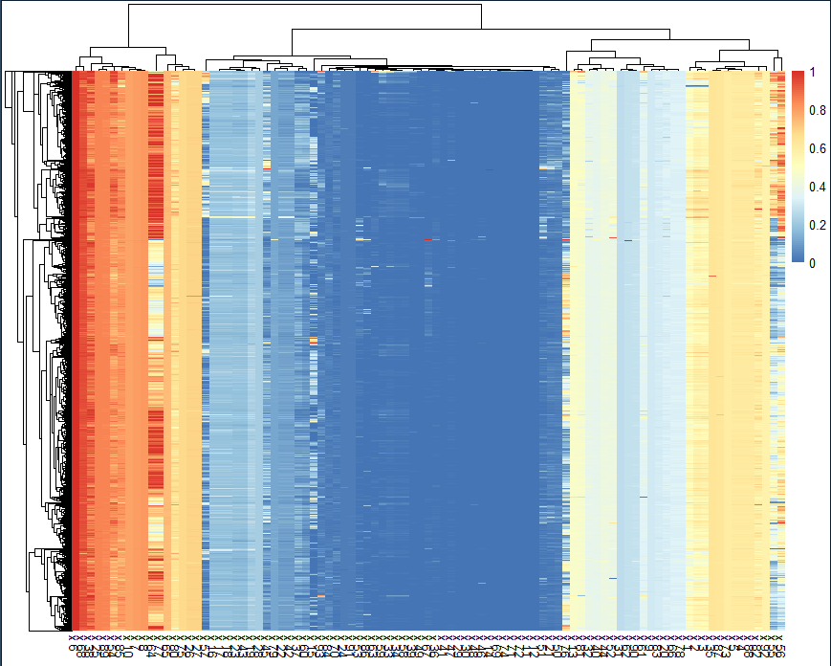
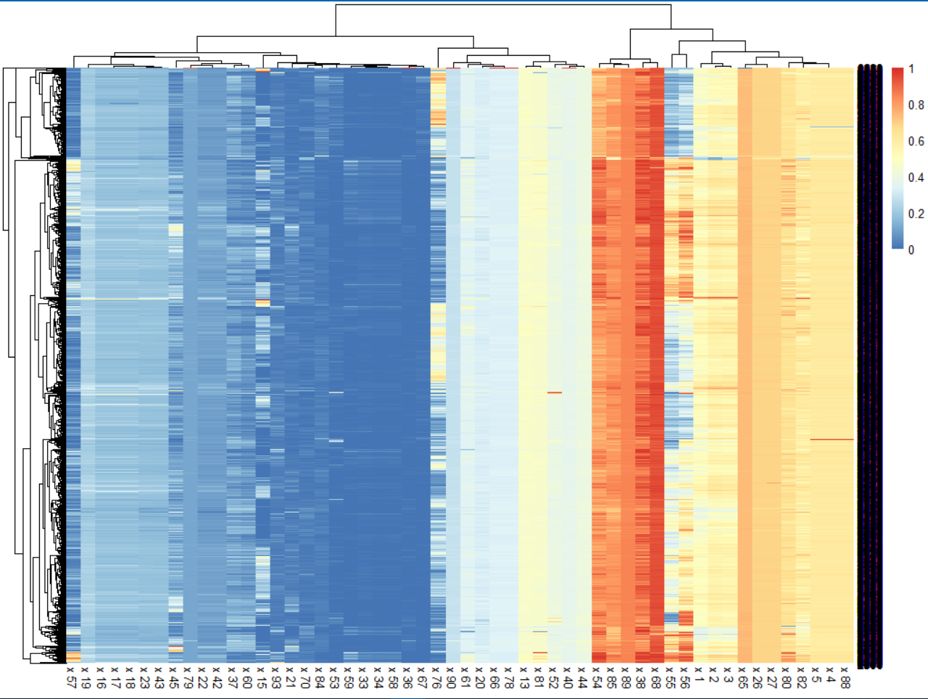
問題探討
31/33
1.可以先篩選出比較具有資訊的變數 再對資料進行分析
原始資料
篩選完資料
T檢定
有無破產的平均數有顯著差異
(93)
(54)

Slide 34
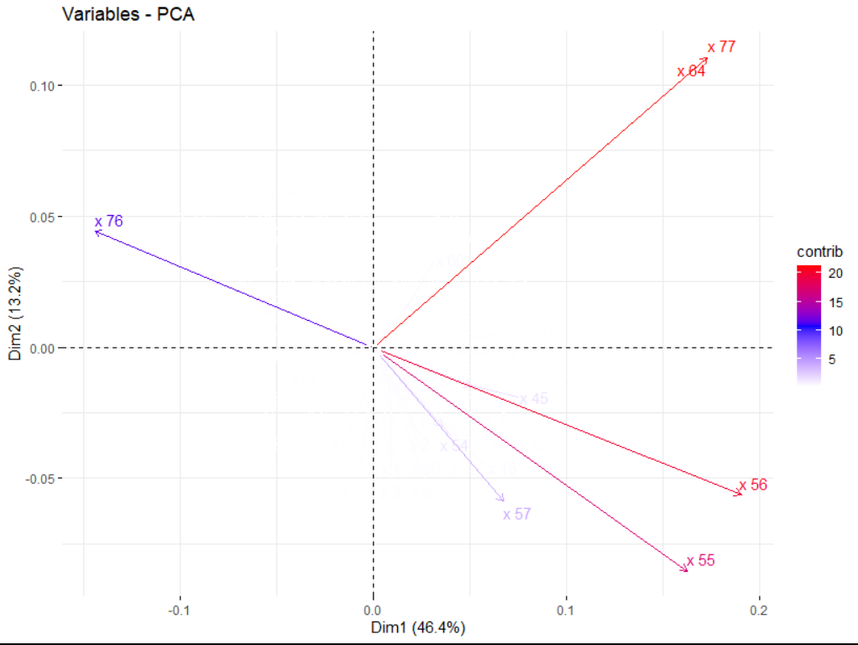
問題探討
32/33
2. 原始資料中，有許多變數有偏態的情況，應該先對變數進行合適的資料轉換
我們利用熱圖可以看到很多變數觀察值都很集中，尤其觀察值集中於0(藍色)的變數占多數

Slide 35
問題探討
33/33
3.原始資料中並沒有公司的產業類別資料，每個產業的財務比率特性有些不同，如果加入產業別的資料可能可以使分群表現更佳

Slide 36
感謝觀看

Slide 37
7
附錄

Slide 38
工作分配
程式碼 : 陳韻媛、游佳軒(好多天的下午和晚上一起討論和撰寫)
報告內容分配 / PPT製作 :
游佳軒: EDA、PCA 、SVD、Coranking Matrix和LCMC驗證
陳韻媛: EDA、Hierarchical、Kmeans和群集驗證
攝影器材 : 陳韻媛
場地和其他器材租借 : 游佳軒
剪輯 : 陳韻媛、游佳軒
想獲得的學期分數
游佳軒:90
陳韻媛:90

